Slide 1

Израиль
Выполнила ученица 10-Г класса
Остапенко Виктория

Slide 2
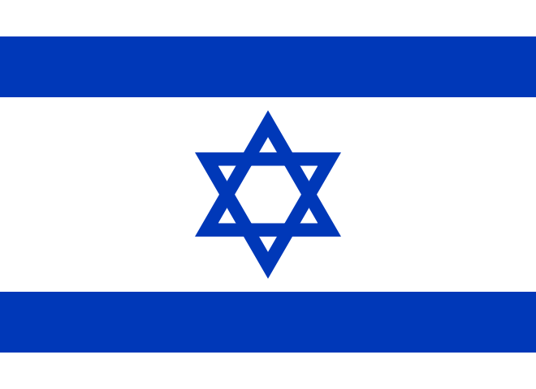
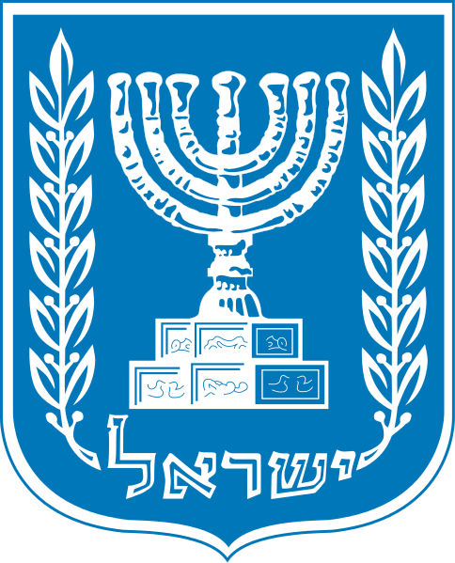
8,0 миллионов человек, территория — 22 072 км².
Занимает 97 место в мире по численности населения.
147 по территории.
Столица — Иерусалим.
Государственные языки — иврит, арабский.
Унитарное государство, демократическая парламентская республика.
Коэффициент рождаемости (чел/1000 чел) — 19.
Коэффициент смертности (чел/1000 чел) — 6.
Объём ВВП за 2010 год составил 218,49 миллиарда долларов США (около 29 400 долларов США на душу населения).
В списке стран по ИРЧП (список стран по индексу развития человеческого потенциала ООН, 2011) находится на 17-ом месте в мире: индекс 0,888.
Денежная единица — новый израильский шекель.
Декларация независимости была провозглашена 14 мая 1948 года.

Slide 4
Мертвое море
Стена плача
Тивериадское озеро
Зоологический центр Сафари в Рамат-Гане

Slide 5
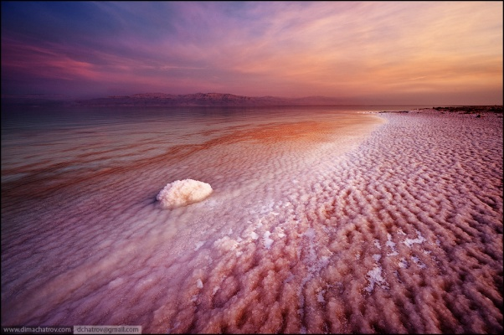
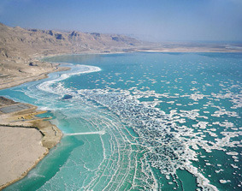
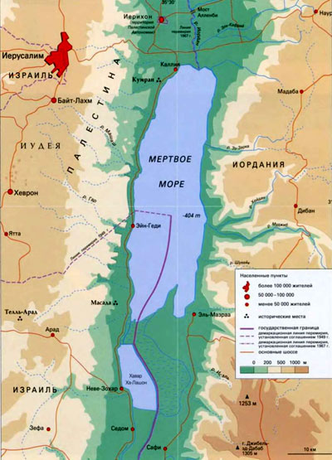
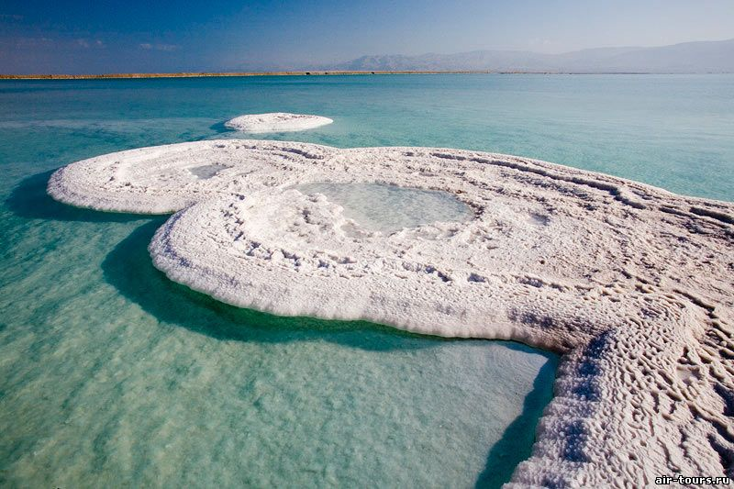
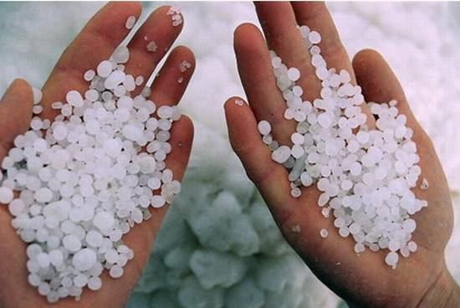
Мертвое море
Мёртвое море (Море соли, Мёртвое море, Асфальтовое море, Содомское море) — бессточноесолёное озеро между Израилем, Иорданией и Палестинской автономией.

Slide 6
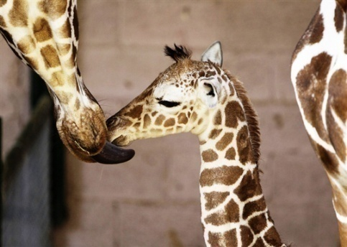
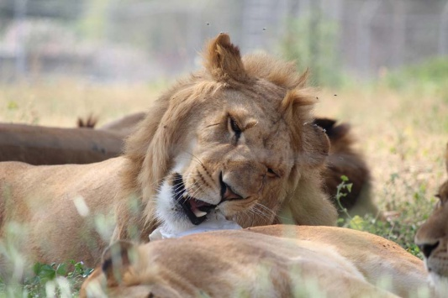
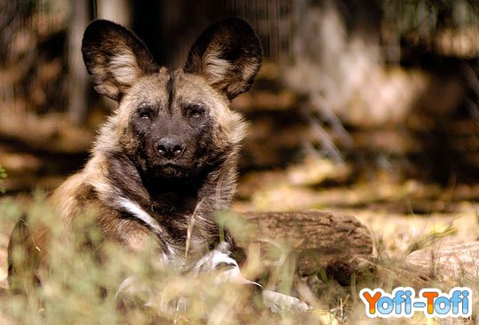
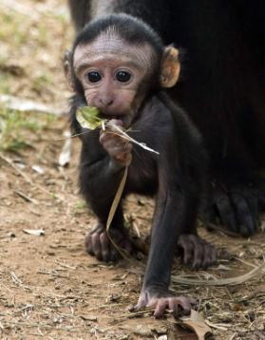
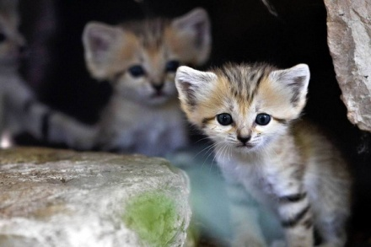
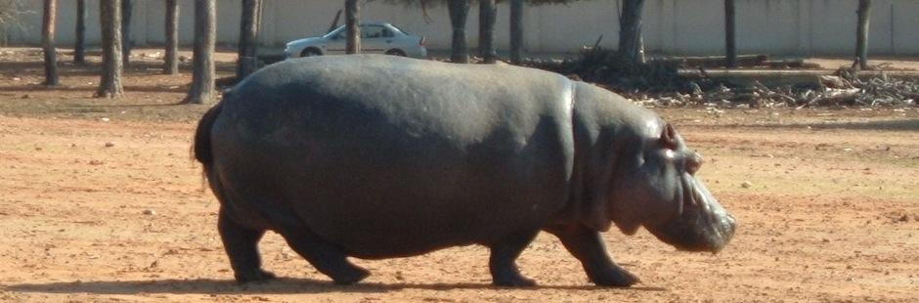
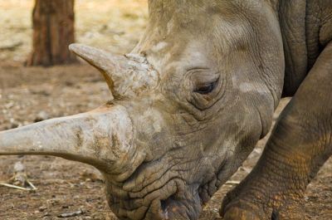
Зоологический центр Сафари в Рамат-Гане
Зоологический центр Сафари в Рамат-Гане — первый по величине зоологический парк Израиля в Рамат-Гане.

Slide 7
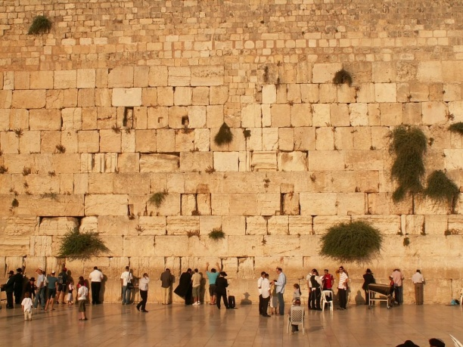
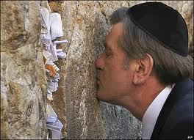
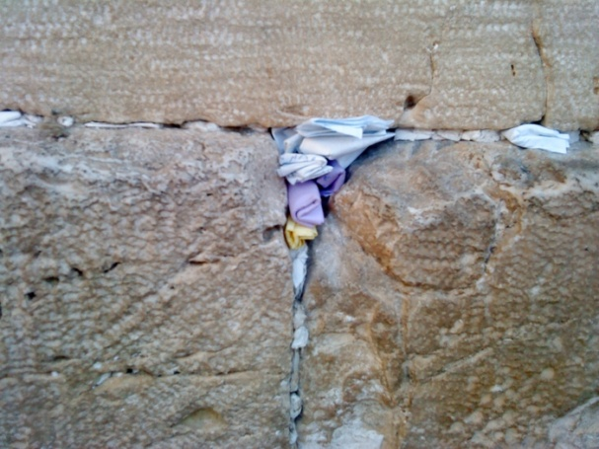
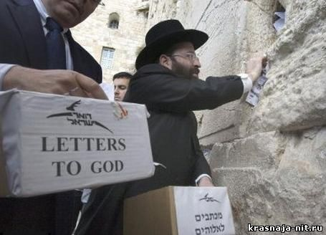
Западная Стена
Западная Стена, Стена Пла́ча или А-Ко́тель — часть (длиной 485 м) древней стены вокруг западного склона Храмовой Горы в Старом Городе Иерусалима, уцелевшая после разрушения Второго Храма римлянами в 70 году н. э. Величайшая святыня иудаизма вне самой Храмовой Горы.

Slide 8
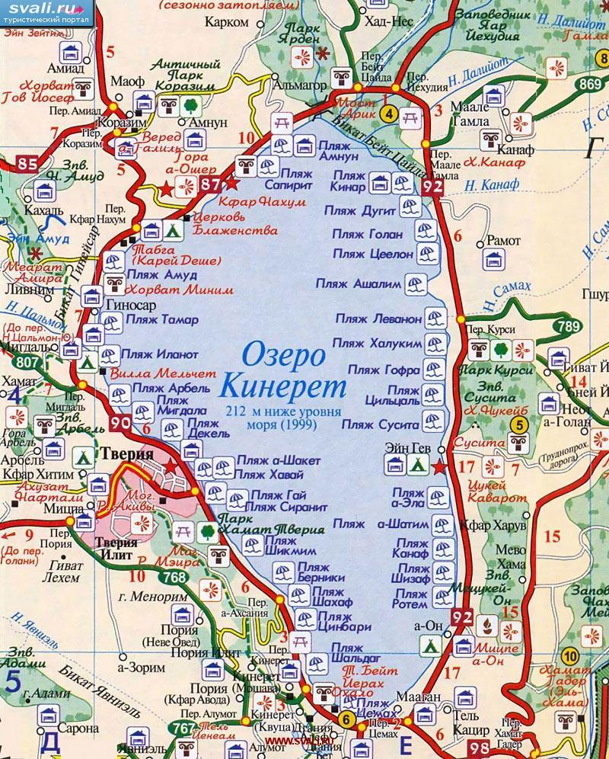
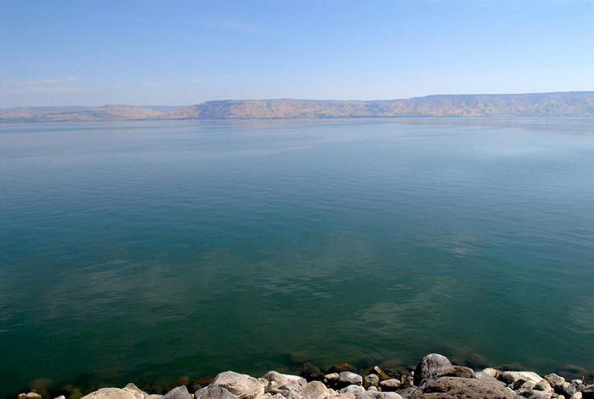
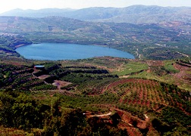
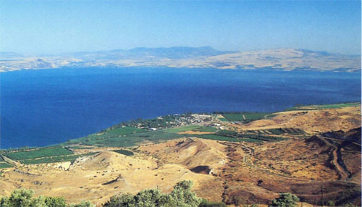
Тивериадское озеро
Тивериа́дское озеро, более известное как Галиле́йское море, а в древнем и современном Израиле как озеро Кине́рет — пресноводное озеро на северо-востоке Израиля.

Slide 9
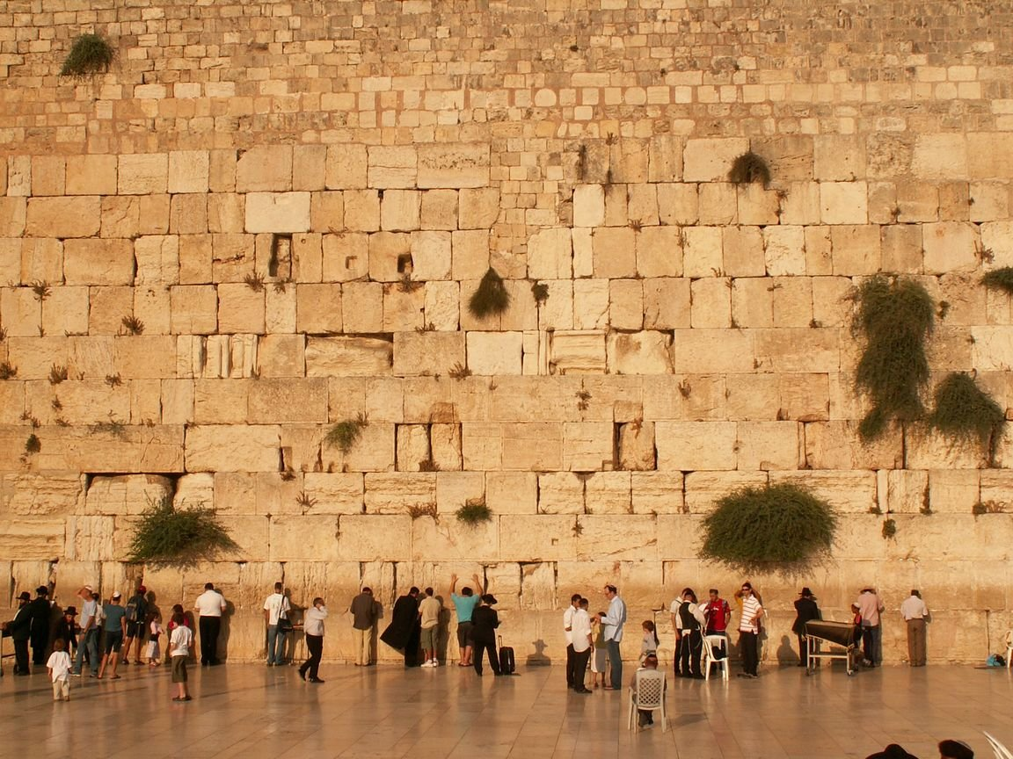
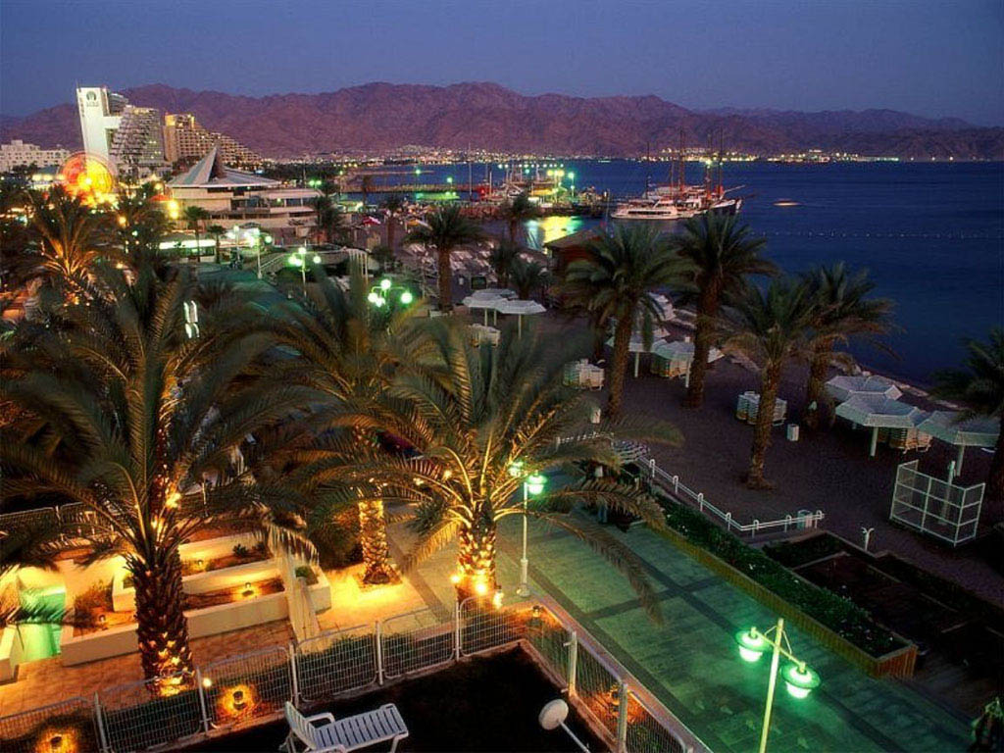
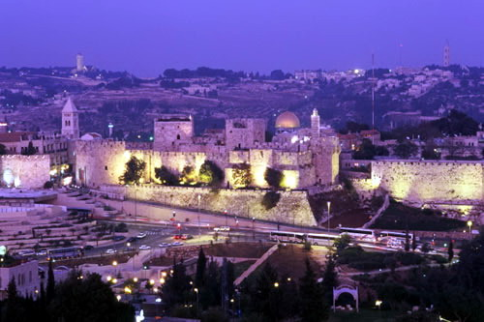


Slide 10
Спасибо за внимание!

